Slide 1
הערכת כיסוי קוד באמצעות מבחנים

Slide 2
עד עכשיו בדקנו את המערכת שלנו על ידי בדיקות יחידה, בדיקות קבלה ובדיקות קיבול ועומס, כאשר מה שמנחה אותנו בכתיבת הבדיקות האלו זה כיסוי כל התרחישים האפשריים, מקרי קצה, עומסים וכדומה. כעת נציג מדד נוסף שיכול להנחות אותנו בכתיבת הבדיקות והוא- כיסוי הקוד כלומר, כמה מהקוד שלנו מכוסה במהלך הרצת הבדיקות.

Slide 3
ישנם כמה מדדים לקבוע את כיסוי הקוד, לפי קריטריון מוגדר כלשהו.
המדדים משמשים לקביעת איכות עומק של תהליך הבדיקה של התוכנה, כשהשאיפה היא להגיע ל-100% כיסוי: כל שורת קוד תהיה מכוסה בבדיקות, לפי קריטריון הכיסוי הנבחר.

Slide 4
כדי לבצע בדיקות אלו, אנחנו לוקחים את הקוד ויוצרים לו גרף, כך שכל שורת קוד תהיה קודקוד בגרף, וכל מעבר בין שורה לשורה תהיה קשת בגרף.
כאשר אנחנו באים לבדוק את כיסוי הקוד, אנחנו מחליטים כמה מהקוד אנחנו רוצים לכסות (כלומר באיזה נתיב בגרף שיצרנו נרצה ללכת) ומתאימים את הקלטים שלנו בבדיקות כך שהריצה על קלטים אלו תעבור על כל החלקים של הקוד שהגדרנו.
הכוונה היא לא ליצור בדיקה אחת שתעבור בכל החלקים שהגדרנו, אלא קבוצת בדיקות שהרצה של כולם תכסה את הקוד לפי המדד שבחרנו.

Slide 5
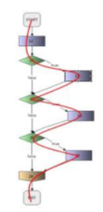
Statements Coverage
אחוז קודקודים בגרף שעברנו בהם במהלך הבדיקה.
יתרונות: עוזר לצפות כיצד הקוד אמור לפעול, וכיצד הקוד לא אמור לפעול.
חסרונות: כאשר נגיע לשורה כלשהי, לא נבדוק את כל המצבים שניתן להגיע אליהן משורה זאת (לדוגמא בתנאי if כיסוי מספיק ייחשב אם ניקח רק הסתעפות של "כן")

Slide 6
Branching Coverage
אחוז הקשתות בגרף (ההסתעפויות) שכוסו במהלך הבדיקה.
יתרונות: מוודא שאף מסלול לא מוביל למצב שאינו טוב, מגלה בעיות שלא ניתן למצוא ב-State מכיוון שהוא מכסה יותר מקרים.
חסרונות: לא ניתן להגיע לשילובים של כל הענפים, כלומר לא ניתן להגיע לכל המקרים במערכת.

Slide 7
Path Coverage
אחוז מסלולי הבקרה, שהורצו במהלך הבדיקה.
יש הסתעפויות מסוימות שניתן לבחור בהם כמה דרכים.
אחוז המסלולים שבוחרים מגדיר כיסוי זה.
יתרונות: מוודא שניתן להגיע לכל המצבים בקוד, מגלה בעיות שלא ניתן למצוא ב-State
חסרונות: מספר המסלולים הוא אקספוננציאלי ביחס למספר הקודקודים, לכן זמן הריצה יהיה יקר

Slide 8
Condition(Predicate) Coverage
אחוז משפטי התנאי, שכוסו במהלך הבדיקה.
כלומר, יש שילובים שונים של משפטי התנאי במערכת (בכל הסתעפות לבחור מצב אחר של התנאי).
אחוז של שילובים אלו שנבדקים מגדיר כיסוי זה.
יתרונות: מוודא שתחת תנאים מסוימים, הקוד רץ כצפוי. בנוסף, בודק שהקוד רץ כמו שצריך עם שילוב של כמה תנאים.
חסרונות: בדיקה מאוד יקרה מבחינת זמן ריצה, מכיוון שאם יש לנו N פרדיקטים זמן הריצה יהיה 2^N

Slide 9
כיסוי כניסות ויציאותEntry\Exit Coverage
אחוז נקודות כניסה ויציאה שכוסו במהלך הבדיקה.
לכל גרף יש נקודת כניסה אחת, אך מספר מקומות שונים בהם התכנית יכולה להסתיים.
יתרונות: מטרת הבדיקה היא לוודא כי כל תהליך שהתחיל במערכת אכן הושלם, וכי נקודת היציאה היא כפי שמצופה מהתהליך.
חסרונות: לא ניתן לבצע טסטים למצבים שלא ניתן להגיע אליהם

Slide 10
בדיקת קוד במערכת א-סינכרונית
במערכת א-סינכרונית, ניתן למדוד כיסוי של קוד עבור כמות גדולה של ריצות.
מכיוון שהמערכת היא א-סינכרונית לא בכל ריצה נקבל אותה תוצאה, לכן על מנת לקבל תוצאה מדויקת יותר נצטרך מספר רב של ריצות אשר ילמדו אותנו על דפוס חוזר במערכת.
לאחר כמות גדולה מאוד של ריצות, נוכל ללמוד בצורה טובה יותר על דפוס מסוים של כיסוי המערכת.

Slide 11
Jacoco
כלי אשר ניתן באמצעותו לבדוק כיסוי של קוד ב JAVA
נשתמש בכלי זה ממש כמו שאנחנו משתמשים בטסטים רגילים, רק שהכלי יבדוק את הכיסויים השונים במערכת.
באמצעות כלי זה ניתן לבדוק כיסוי בקוד שלLine coverage, Branches coverage

Slide 12
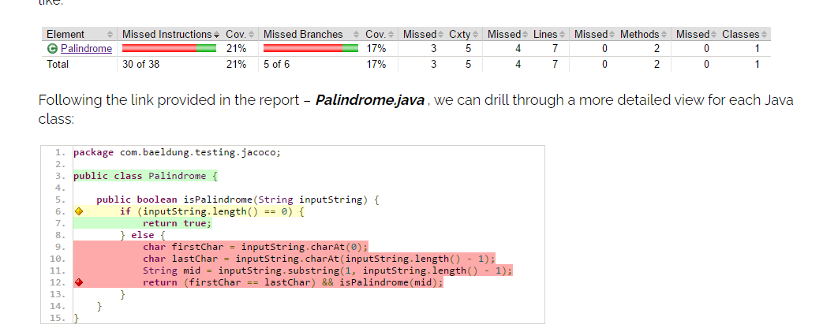
דוגמא לפלט של הכלי:

